Slide 1
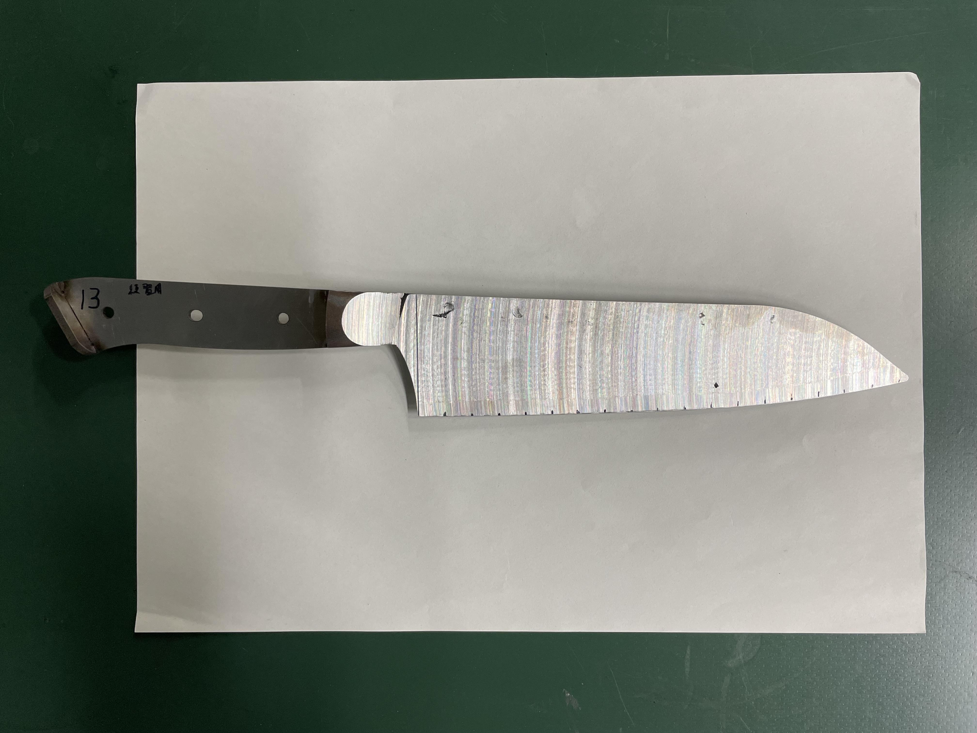
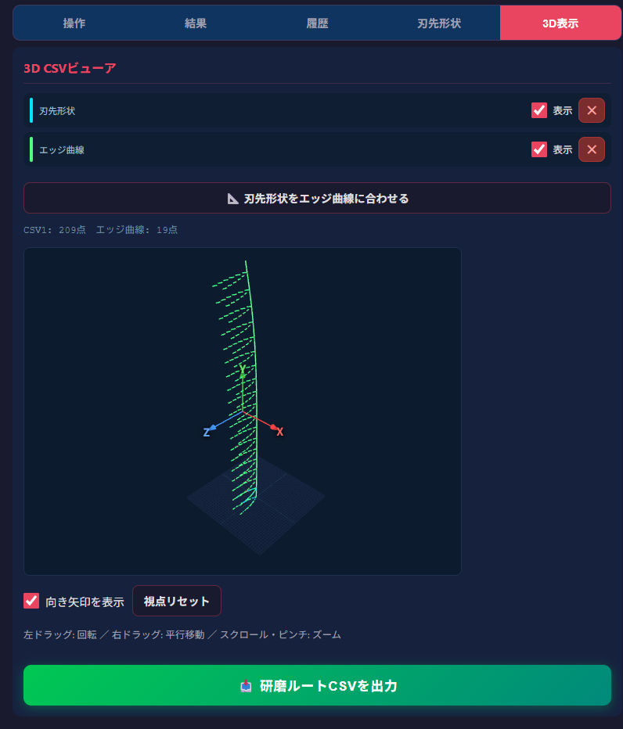
包丁 研磨ルート生成ツール
写真1枚で、包丁研磨をロボット化
A4用紙の上で包丁を撮影するだけ。刃の形状を自動で計測し、研磨ロボット（RoboDK）用の研磨ルートCSVを生成します。
INPUT 包丁を撮影した写真
OUTPUT 研磨ルート（3D）＋ CSV
✓ 計測器いらず（A4用紙だけ）
✓ 撮影〜CSV出力まで数分
✓ RoboDKでそのまま研磨

Slide 2
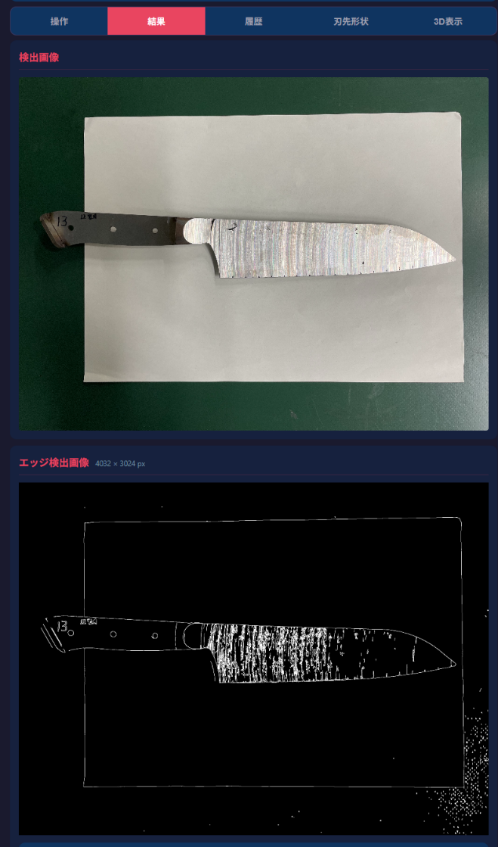
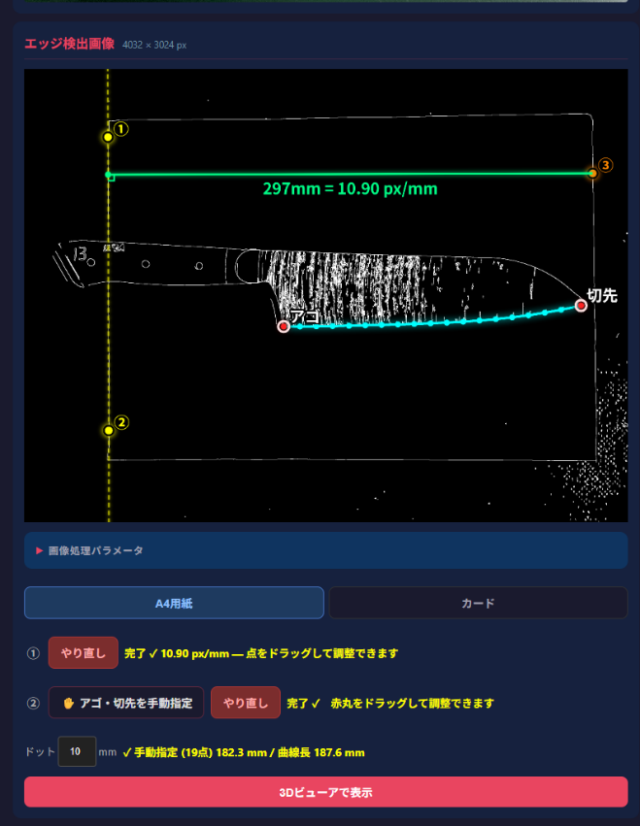
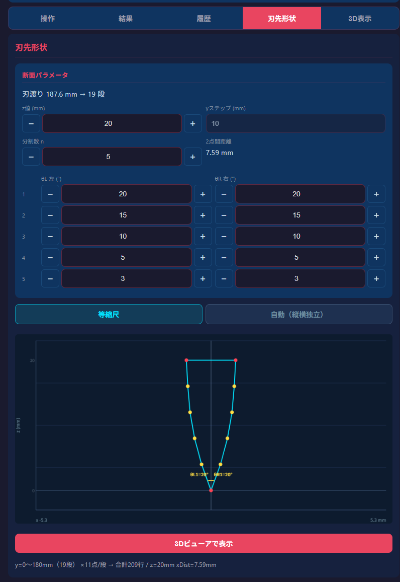
主な特長
撮影から研磨ルート出力までを一気通貫
📷 特長 01
📏 特長 02
📐 特長 03
📥 特長 04
撮るだけで自動計測
実寸を自動で校正
刃先の断面を自由設計
RoboDK用CSVを出力
A4用紙の上で撮影した写真から、刃の輪郭を自動でエッジ検出。
A4長辺297mmを基準に px/mm を算出。アゴ・切先指定で刃渡り曲線を自動生成。
段ごとに研ぎ角度θL／θRを設定。刃付けに合わせた断面を作成できます。
刃渡り曲線に断面を合わせ、研磨ルートをCSVで出力。ロボットへそのまま投入。

Slide 3
仕組みと導入メリット
３ステップで研磨ルートが完成
STEP 1
撮影する
STEP 2
自動計測・形状設計
STEP 3
研磨ルートを出力
A4用紙の上に包丁を置いて、真上から1枚撮影
実寸を自動校正し、刃渡り曲線と刃先断面を作成
研磨ルートCSVを出力 → RoboDKへ読み込み
導入メリット
● 属人化の解消
熟練者の手作業に頼っていた研磨を、誰でも同じ手順で再現
● 計測の手間を削減
専用の計測器なしで、写真から刃渡り・形状を自動取得
● 高い再現性
数値化された研磨ルートで、安定した品質と省力化を両立

